Slide 1
ИТОГИ ЕГЭ 2024
ЛУГАНСКИЙ ИНСТИТУТ РАЗВИТИЯ ОБРАЗОВАНИЯ
отдел методического сопровождения
Скиперская А. И.

Slide 2
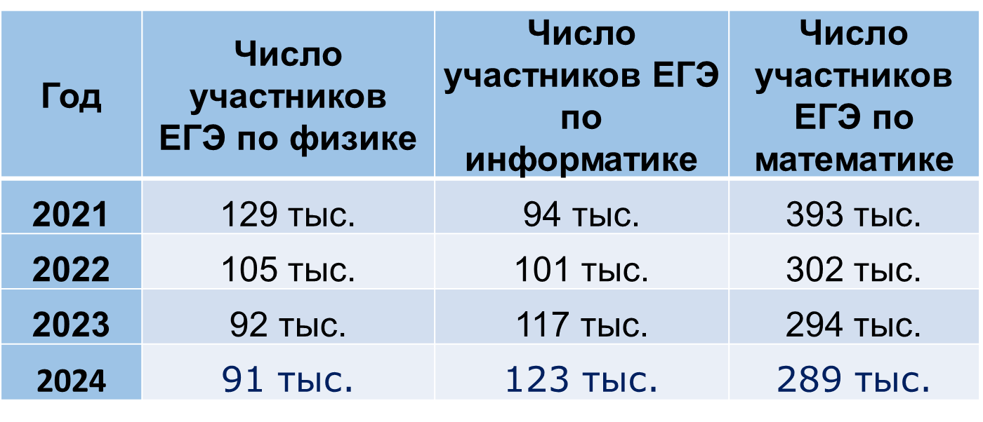
Участники ЕГЭ и результаты Российская Федерация

Slide 3
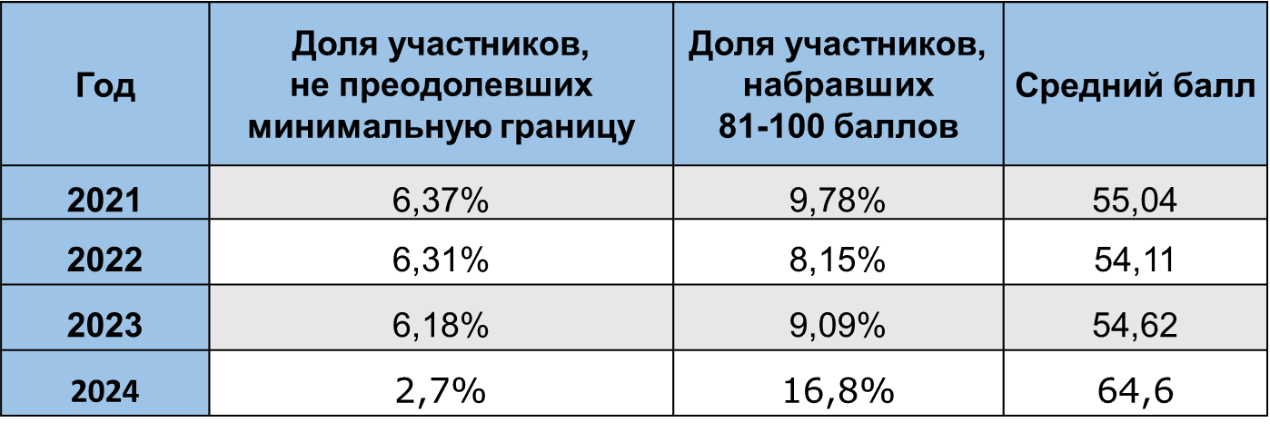
ФИЗИКА

Slide 4
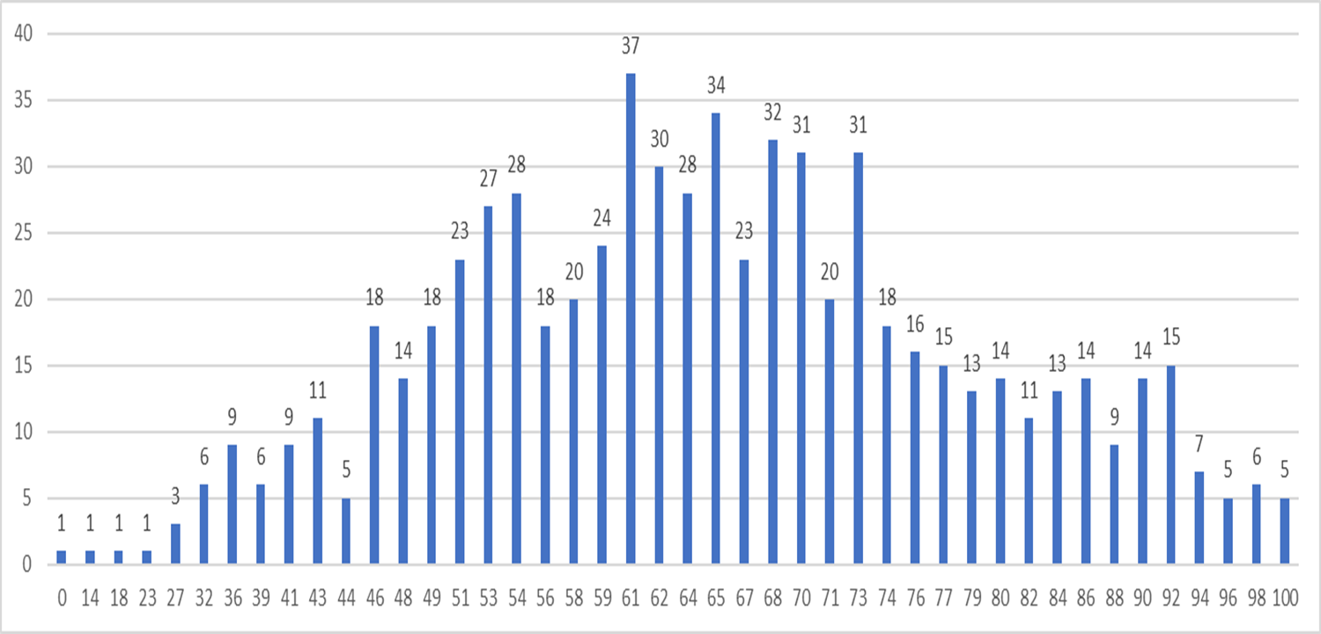
Диаграмма распределения тестовых баллов участников ЕГЭ по физике в 2024 г.

Slide 6
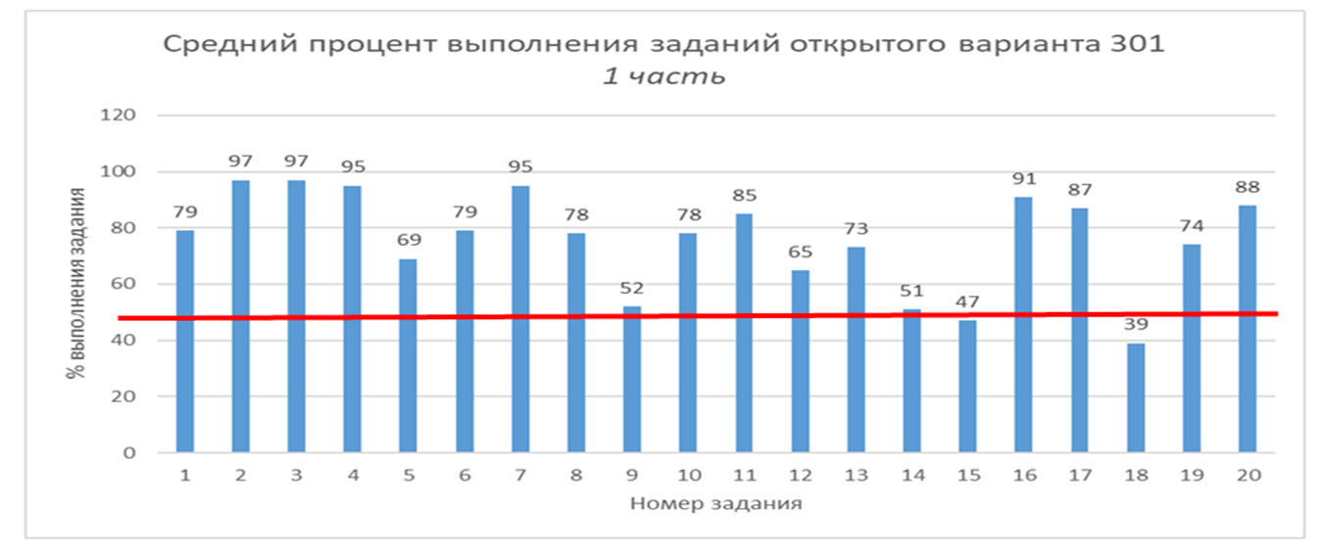
Задание № 15 (47%) − задание с рисунком (электрическая цепь) на определение характера изменения физической величины (важен порядок следования цифр),
Задание № 18 (39%) − задание на множественный выбор (выбор верного утверждения(й) из 5) о физических явлениях, величинах и закономерностях, оно носит интегрированный характер и включают в себя элементы содержания не менее чем из пяти разделов курса физики.
Задание № 14 (51%) − задание проверяющее теоретические знания школьников, умение прочитать рисунок (электрическую схему) и оценить изменения которые произойдут в электрической цепи (задание на множественный выбор (выбор верного утверждения(й) из 5)),
Задание № 9 (52%) − задание на множественный выбор (выбор верного утверждения(й) из 5) на основании данных представленных на графике t(Q),
Задание № 5 (69%) − задание на множественный выбор (выбор верного утверждения(й) из 5) на основании данных, представленных в таблице.

Slide 7
Структура вариантов КИМ ЕГЭ по физике 2025 год
Количество заданий в работе: 26 Максимальный балл за работу: 45 Максимальный тестовый балл (ТБ) – 100 Время выполнения работы – 235 минут | Часть 1 Механика 1 - 6 Молекулярная физика 7 - 10 Электродинамика 11 - 15 Квантовая физика 16-17 Общие вопросы 18 Методология 19,20 Максимальный балл: 28/62 Часть 2 6 задач с развёрнутым решением Максимальный балл: 17/38

Slide 8
Распределение заданий по проверяемым предметным результатам

Slide 9
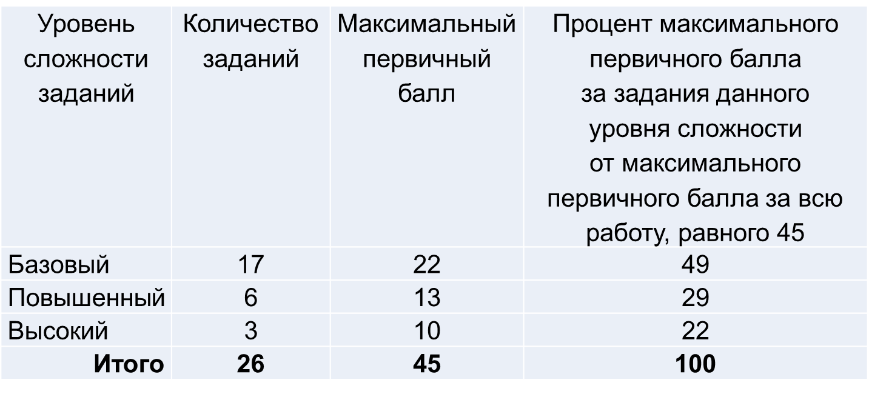
Распределение заданий по уровням сложности
Расширен спектр проверяемых элементов содержания в заданиях линий 2, 4, 8, 16, 21, 22 и 26

Slide 10
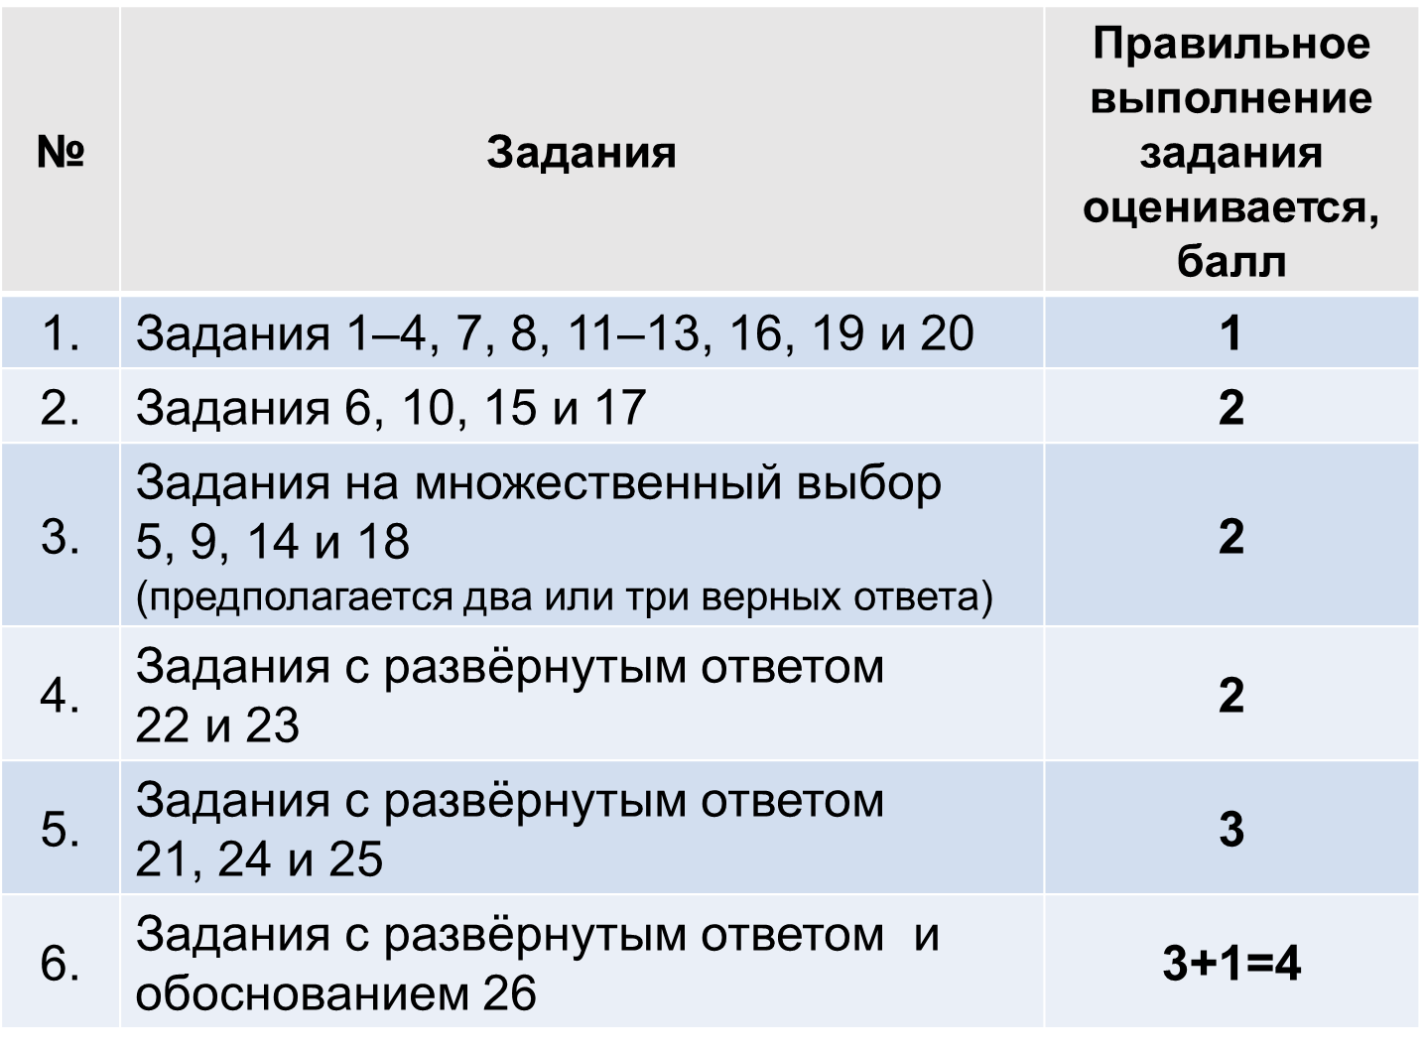
Оценивание заданий

Slide 11
2025
Часть 2
Удалено 1 задание – расчетная задача высокого уровня сложности на 3 балла. (задача по квантовой физике). Задания по квантовой физике в части 2 отсутствуют.
Структура (тематического разнообразие):
№21 (3 балла) – качественная задача, не только по молекулярной физике и электродинамике, но и по механике.
№22 (2 балла) – расчетная задача кроме задач по механике могут быть и задачи по молекулярной физике, если качественная задача в этой серии вариантов окажется по механике.
№23 (2 балла) - расчетная задача по электродинамике (либо по геометрической оптике на применение формулы линзы, либо по волновой оптике на применение формулы для дифракционной решетки) или молекулярной физике.
№24 (3 балла) - расчетная задача по молекулярной физике и термодинамике
№25 (3 балла) - расчетная задача по электродинамике (электростатика, постоянный ток, магнитное поле, ЭМИ)
№26 (4 балла) - расчетная задача по механике (на связанные тела, на законы сохранения в механике, блок задач по статике)

